Slide 1
Tema 4
Capa de Transporte
(1/2)
Notes:
Cisco Networking Academy program
Introduction to Networking
Chapter 7

Slide 2
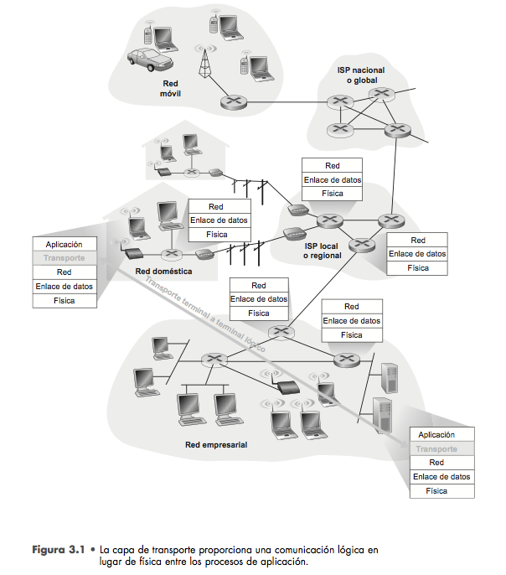
Notes:
La capa de transporte es responsable de establecer una comunicación temporal entre dos aplicaciones y de trasladar los datos entre ellas.
Las aplicaciones generan los datos que se envían entre un host de origen y un host de destino, independientemente del tipo de host de destino, el tipo de medios a través de los que deben viajar los datos, la ruta que toman los datos, la congestión en un enlace o el tamaño de la red.

Slide 3
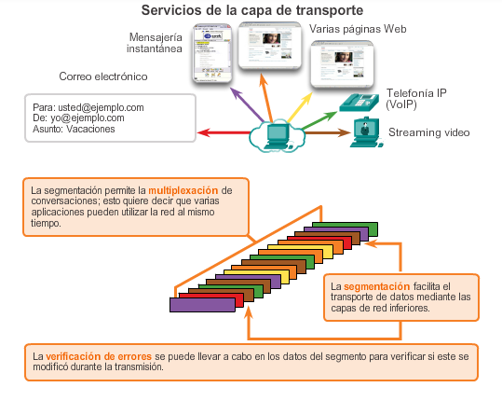
1. Funciones de la capa de transporte (2/8)
Rol de la capa de transporte
ENTREGA DE DATOS ENTRE PROCESOS:
SEGMENTACIÓN
MULTIPLEXACIÓN
DETECCIÓN DE ERRORES
ENTREGA CONFIABLE DE DATOS:
SECUENCIAMIENTO
MENSAJES DE RECONOCIMIENTO (ACK)
BÚFERES Y TEMPORIZADORES
CONTROL DE FLUJO
CONTROL DE CONGESTIÓN
Notes:
Principal responsabilidad de los protocolos de la capa de transporte Extender la entrega host a host a una entrega proceso a proceso:
Segmentación de datos para la manejabilidad y reensamblado de segmentos de datos de los diferentes flujos de datos de aplicación en el destino.
Multiplexación o seguimiento de las comunicaciones individuales entre aplicaciones (conversaciones) en los hosts origen y destino. Requiere una identificación de la aplicación apropiada para cada flujo de comunicación. Puede haber muchas aplicaciones o servicios que se ejecutan en cada host de la red. Para pasar flujos de datos a las aplicaciones adecuadas, la capa de transporte debe identificar el proceso de aplicación destino usando los números de puertos.
Verificación de errores en la entrega de segmentos.
Otras funciones soportadas opcionalmente por los modelos de servicio o protocolos de esta capa son:
Entrega confiable de datos: que requiere un seguimiento de los segmentos de datos transmitidos con confirmación de entrega (acuse de recibo) y retransmisión de segmentos “perdidos”.
Control de flujo de datos: para evitar que un receptor lento se vea abrumado por un transmisor rápido, también denominado control de congestión en el host destino.
Control de congestión: de la regulación del envío de segmentos a la red cuando los nodos de red se encuentran saturados.

Slide 4
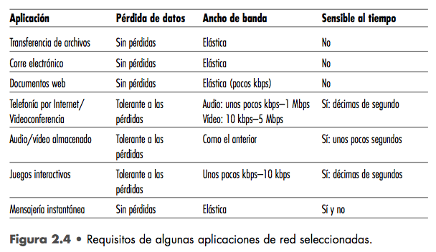
Funciones de la capa de transporte (3/8)
Requisitos de confiabilidad de las aplicaciones (1/3)
Notes:
Diferentes aplicaciones tienen diferentes requisitos de confiabilidad de transporte.

Slide 5
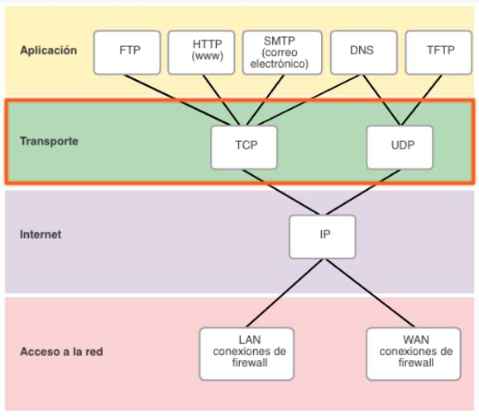
Funciones de la capa de transporte (4/8)
Requisitos de confiabilidad de las aplicaciones (2/3)
Notes:
TCP/IP provee dos protocolos de capa de transporte para ello: TCP y UDP.

Slide 6
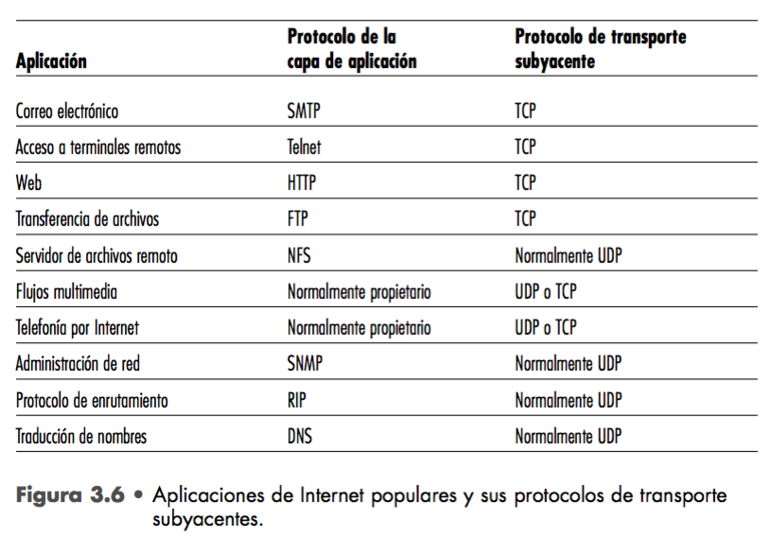
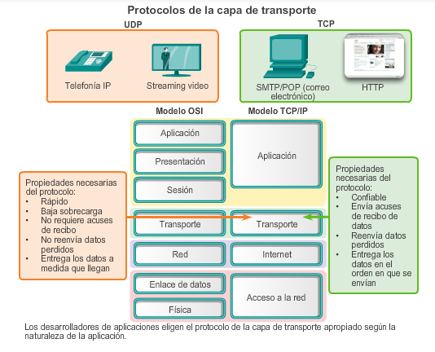
Funciones de la capa de transporte (5/8)
Requisitos de confiabilidad de las aplicaciones (3/3)
Notes:
Protocolo de Control de Transmisiones/Transmission Control Protocol (TCP)
Entrega confiable asegurando que todos los datos llegan al destino: mediante secuenciamieno y confirmaciones de entrega (acuse de recibo)
También incluye mecanismos de control de flujo y control de congestión
Mayor sobrecarga de red (mayor cantidad de datos de control en la cabecera).
RFC 793
Protocolo de Datagrama de Usuario/User Datagram Protocol (UDP)
Mejor esfuerzo de entrega. Provee sólo las funciones básicas para la entrega (segmentación, multiplexación, detección de errores) – no confiable.
Más rápido, entrega los datos a medida que llegan.
Menos sobrecarga (menor cantidad de datos de contro en la cabecera que TCP).
RFC 768
TCP o UDP
Desarrolladores de aplicaciones eligen el protocolo de transporte basado en los requerimientos de sus aplicaciones.
Comentar esta pregunta ¿Por qué se sigue usando UDP en lugar de TCP?

Slide 7
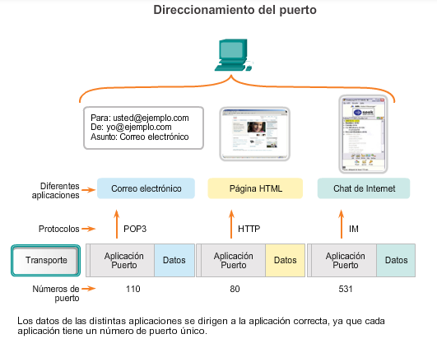
1. Funciones de la capa de transporte (6/8)
Separando múltiples conversaciones (1/3)
Notes:
Los protocolos de la capa de transporte utilizan identificadores numéricos (números de puerto) en el encabezado de los segmentos para asociarlos a una conversación determinada. Como se muestra en la ilustración, los diferentes números de puerto destino serían el número de cada conversación relacionada con las aplicaciones de destino en el host remoto.

Slide 8
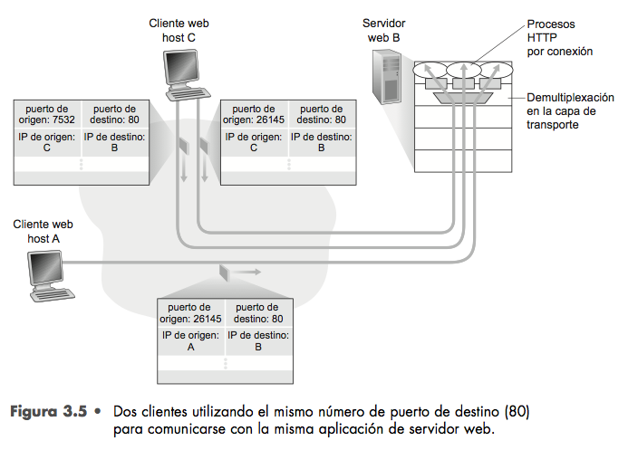
1. Funciones de la capa de transporte (7/8)
Separando múltiples conversaciones (2/3)

Slide 9
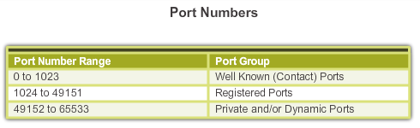
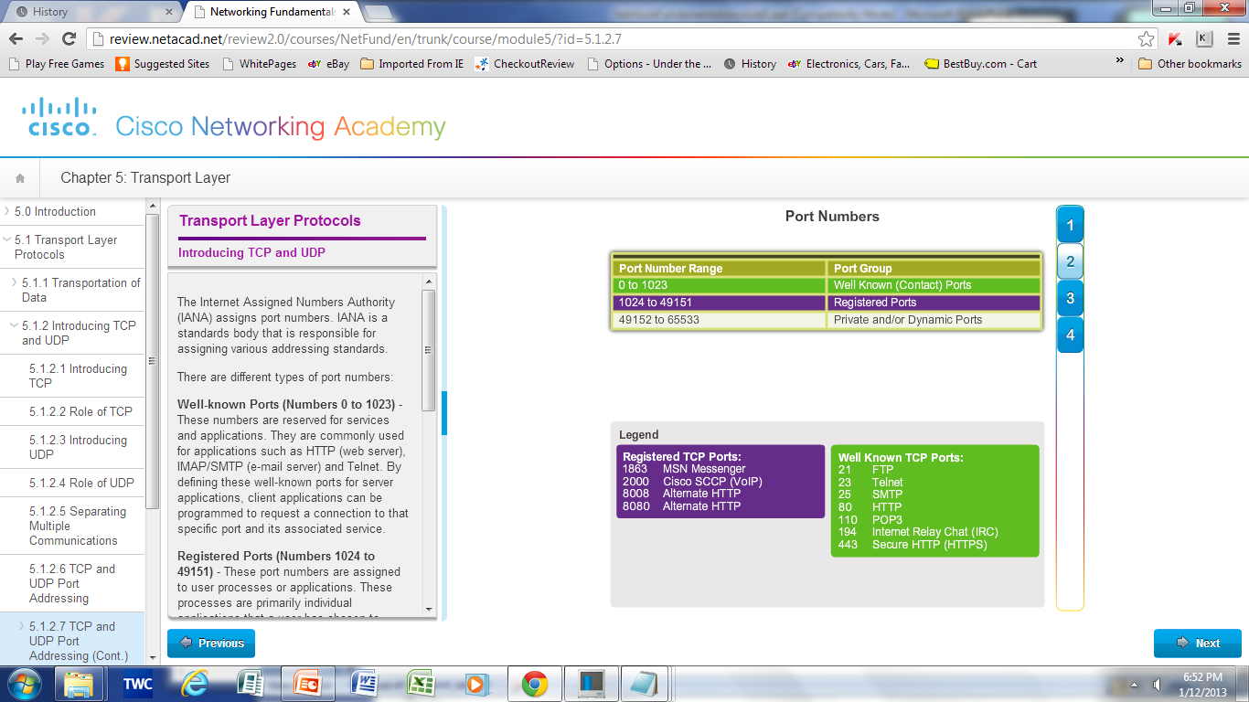
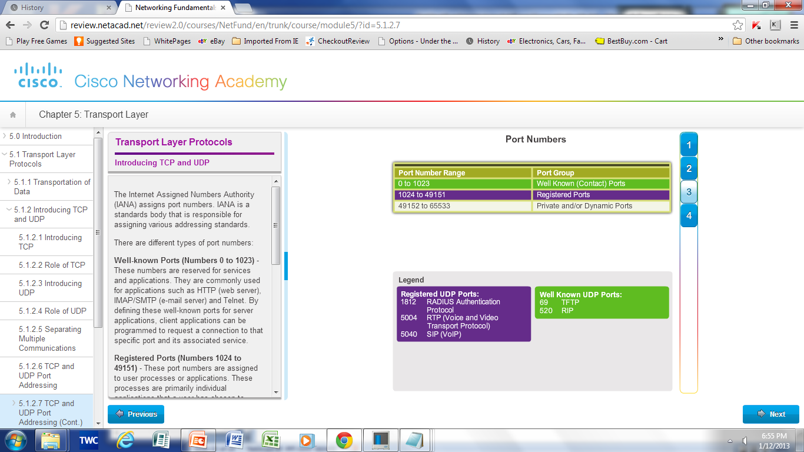
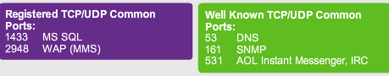
Direccionamiento de puerto TCP y UDP
1. Funciones de la capa de transporte (8/8)
Separando múltiples conversaciones (3/3)
Notes:
7.1.2.8 TCP and UDP Port Addressing (cont)

Slide 10
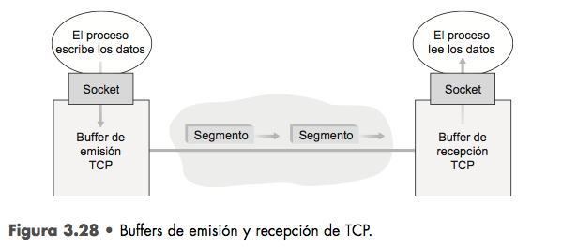
2. Protocolo de Control de Transmisiones (TCP) (1/6)
Características
Notes:
Carácterísticas de TCP:
RFC 793
Orientado a la conexión o Protocolo Stateful (con estado) – estableciendo una conexión virtual (punto a punto y full-duplex) permanente entre origen y destino previa al envío de datos, mediante el uso de variables de seguimiento de la conversación entre hosts.
Entrega confiable – retransmición de datos perdidos o corruptos.
Reconstrucción ordenada de datos – numerando y secuenciando los segmentos.
Control de flujo - regulando la cantidad de datos transmitidos. Los hosts de la red cuentan con recursos limitados, como memoria o ancho de banda. Puede evitar la pérdida de segmentos en la red y evitar la necesitad de la retransmisión.

Slide 11
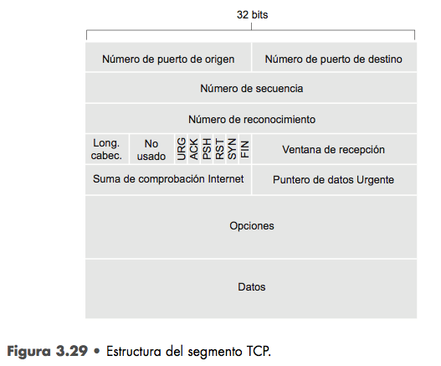
2. Protocolo de Control de Transmisiones (TCP) (2/6)
Estructura del segmento
20 Bytes
Notes:
TCP genera sobrecarga adicional para contener las características comentadas anteriormente. Como se muestra en la ilustración, cada segmento TCP tiene 20 bytes de sobrecarga en el encabezado que encapsula los datos de la capa de aplicación (UDP, solo tiene 8 bytes). La sobrecarga adicional incluye lo siguiente:
Número de puerto origen (16 bits): identifica al proceso emisor del segmento en el host origen.
Número de puerto destino (16 bits): identifica al proceso receptor del segmento en el host destino.
Número de secuencia (32 bits): se utiliza para reensamblar los datos. Los números de secuencia hacen referencia al flujo de bytes transmitido y no a la serie de segmentos transmitidos. Por tanto, es el número del primer byte del segmento dentro del flujo de bytes totales a intercambiar por la capa de aplicación.
Número de acuse de recibo (32 bits): indica los datos que se recibieron.
Longitud del encabezado (4 bits): conocido como “desplazamiento de datos”. Indica la longitud del encabezado del segmento TCP. Un valor típico son 20 Bytes.
Bits de control/Señalizadores/Flags (6 bits): incluye códigos de bit, o indicadores, que indican el propósito y la función del segmento TCP.
Tamaño de la ventana (16 bits):indica la cantidad de segmentos que se puedan aceptar por vez.
Checksum (16 bits): se utiliza para la verificación de errores en el encabezado y los datos del segmento.
Uso bit de control (flag) RST (reinicio): Por ejemplo, suponga que un host recibe un paquete TCP SYN cuyo puerto de destino es el número 80, pero el host no está aceptando conexiones en dicho puerto (es decir, no está ejecutando un servidor web en el puerto 80). Entonces, el host enviará al origen un segmento especial de reinicio. Este segmento TCP tiene el bit indicador RST (véase la Sección 3.5.2) puesto a 1. Por tanto, cuando un host envía un segmento de reinicio, le está diciendo al emisor “No tengo un socket para ese segmento. Por favor, no reenvies el segmento.” Cuando un host recibe un paquete UDP en el que el número de puerto de destino no se corresponde con un socket UDP activo, el host envía un datagrama ICMP especial.

Slide 12
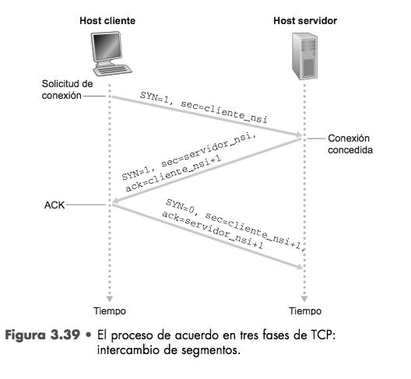
2. Protocolo de Control de Transmisiones (TCP) (3/6)
Establecimiento y finalización de la conexión (1/3)
RTT
Conexión
establecida
Notes:
Three-way handshake o proceso de negociación en tres fases permitirá:
Determinar que el dispositivo destino está presente en la red.
Verificar que el dispositivo destino tiene un servicio activo y está aceptando solicitudes en el número de puerto destino que el cliente pretende usar.
Informar al dispositivo destino que el cliente (origen siempre inicia la conexión) pretende establecer una sesión de comunicación en ese número de puerto.
Explicar la diferencia entre conexiones “persistentes o procesamiento en cadena” y “no persistentes” según la decisión de la capa de Aplicación:
El rango de números de secuencia tiene que incremetarse por la posibilidad de coexistir múltiples paquetes en tránsito que no hayan sido confirmados mediante un reconocimiento.
Uso de un temporizador keepalive timer que comprobará (con una sonda) que el servidor sigue disponible en conexiones ociosas o sin tráfico durante un tiempo determinado.
Reducción del retardo de transmisión al gastar un sólo RTT durante el establecimiento de la conexión para el envío de todos los objetos (RTT+L/R para cada objeto)

Slide 13
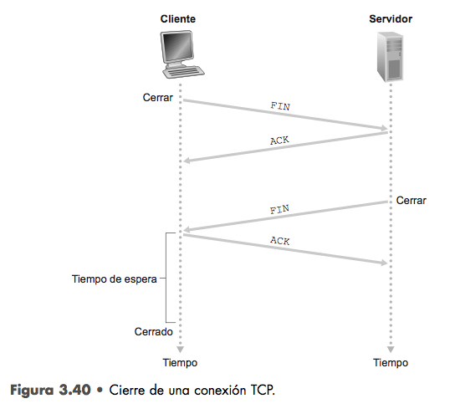
2. Protocolo de Control de Transmisiones (TCP) (4/6)
Establecimiento y finalización de la conexión (2/3)
Notes:
Nota: en esta explicación, los términos “cliente” y “servidor” se utilizan como referencia con fines de simplificación, pero el proceso de finalización lo pueden iniciar dos hosts cualesquiera que tengan una sesión abierta:
Paso 1: cuando el cliente no tiene más datos para enviar en el flujo (stream), envía un segmento con el indicador FIN establecido.
Paso 2: el servidor envía un ACK para acusar recibo del FIN y terminar la sesión del lado del cliente.
Paso 3: el servidor envía un FIN al cliente para terminar la sesión del lado del servidor.
Paso 4: el cliente responde con un ACK para dar acuse de recibo del FIN al servidor.

Slide 14
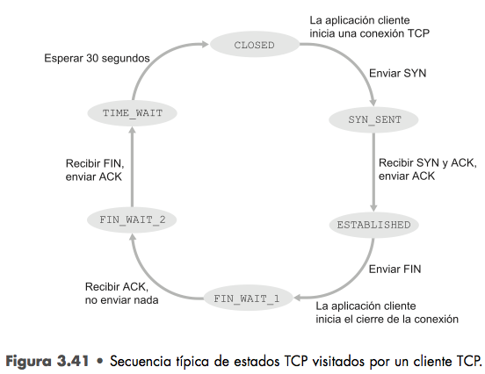
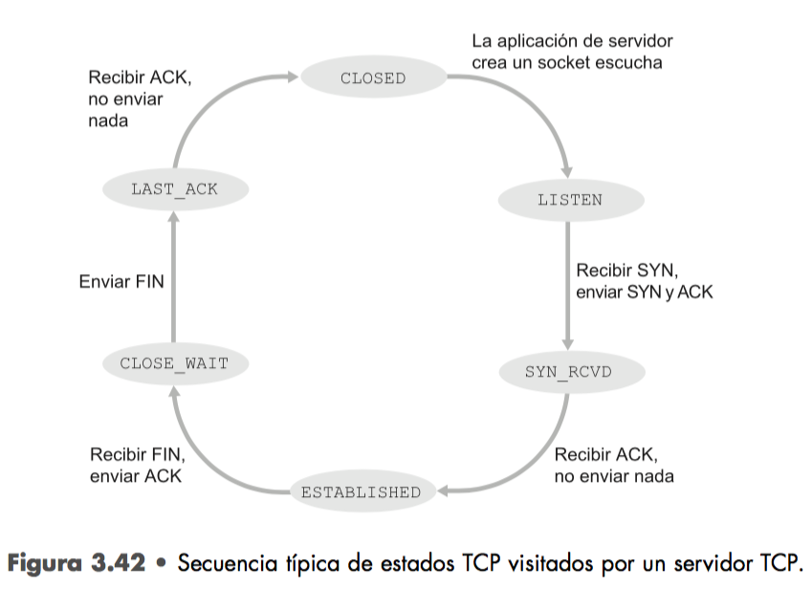
2. Protocolo de Control de Transmisiones (TCP) (5/6)
Establecimiento y finalización de la conexión (3/3)
Cliente TCP
Servidor TCP
Notes:
Estados TCP:
El tiempo invertido en el estado TIME_WAIT es dependiente de la aplicación, siendo sus valores típicos 30 segundos, 1 minuto y 2 minutos. Después de este tiempo de espera, la conexión se cierra y todos los recursos del lado del cliente (incluyendo los números de puerto) son liberados.
Responder ¿Qué ocurriría con una conexión previamente establecida entre cliente-servidor si el servidor la interrumpiese de forma repentina (p.e. por un apagado inesperado?
Si es una conexión persistente sin una entrega de datos a confirmar, el cliente cerrará la conexión.
Si es una conexión persistente o no persistente con una entrega de datos por confirmar, después de un número de intentos determinado cerrará la conexión.

Slide 15
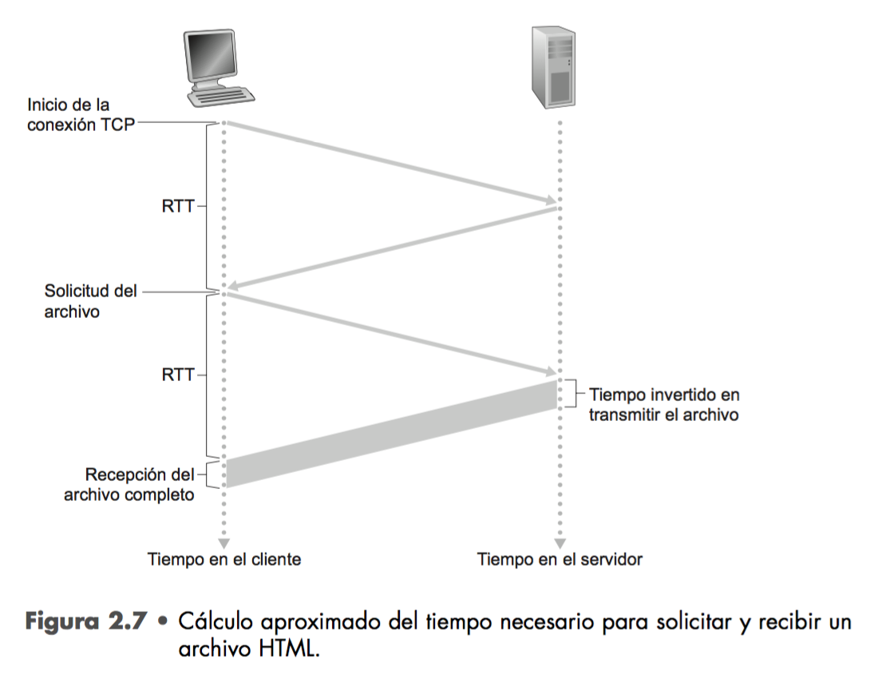
2. Protocolo de Control de Transmisiones (TCP) (6/6)
Conexiones persistentes y no persistentes
Tiempo de ida y vuelta
(RTT, Round-Trip Time)
Notes:
Cuando una interacción cliente-servidor tiene lugar sobre TCP, p.e. HTTP, el desarrollador de la aplicación tiene que tomar una decisión importante: ¿debería cada par solicitud/respuesta enviarse a través de una conexión TCP separada o deberían enviarse todas las solicitudes y sus correspondientes respuestas a través de la misma conexión TCP?
Si se utiliza el primer método, se dice que la aplicación utiliza conexiones no persistentes; si se emplea la segunda opción, entonces se habla de conexiones persistentes.
Como se muestra en la figura, cuando el navegador inicia una conexión TCP con el servidor web, implica un proceso de “acuerdo en tres fases”. Las dos primeras partes de este proceso tardan un periodo de tiempo RTT. Después de completarse las dos primeras fases de la negociación, el cliente envía por la conexión TCP el mensaje de solicitud HTTP combinado con la tercera parte de la negociación (el mensaje de reconocimiento). Una vez que el mensaje de solicitud llega al servidor, éste envía el archivo HTML por la conexión TCP. Este mensaje de solicitud/respuesta HTTP consume otro periodo de tiempo RTT. Por tanto, el tiempo de respuesta total es aproximadamente igual a dos RTT más el tiempo de transmisión del archivo HTML en el servidor.

